Slide 1
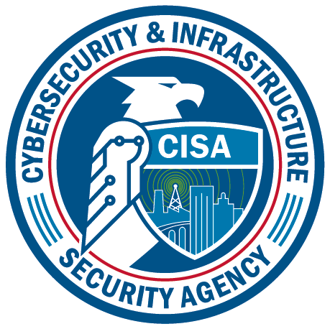
Mes de la Concientización sobre la Ciberseguridad 2023 Cómo mantenerse seguro en línea

Slide 2
Mes de la Concientización sobre la Ciberseguridad
Creado en 2004
Cogestionado por la Agencia de Seguridad de Infraestructura y Ciberseguridad (Cybersecurity and Infrastructure Security Agency, CISA) y la Alianza Nacional de Ciberseguridad (National Cybersecurity Alliance, NCA)
Es un esfuerzo colaborativo entre el gobierno y la industria para crear conciencia sobre la ciberseguridad
Garantiza que todos tengan los recursos necesarios para estar seguros en línea.

Slide 3
Octubre es el Mes de la Concientización sobre la Ciberseguridad

Slide 4
Lema

Slide 5
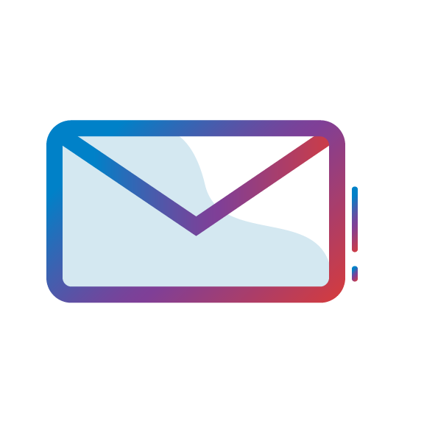
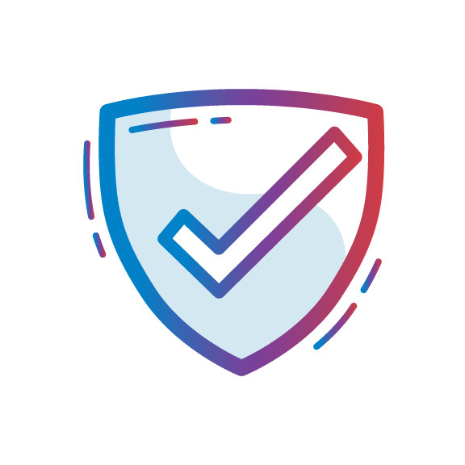
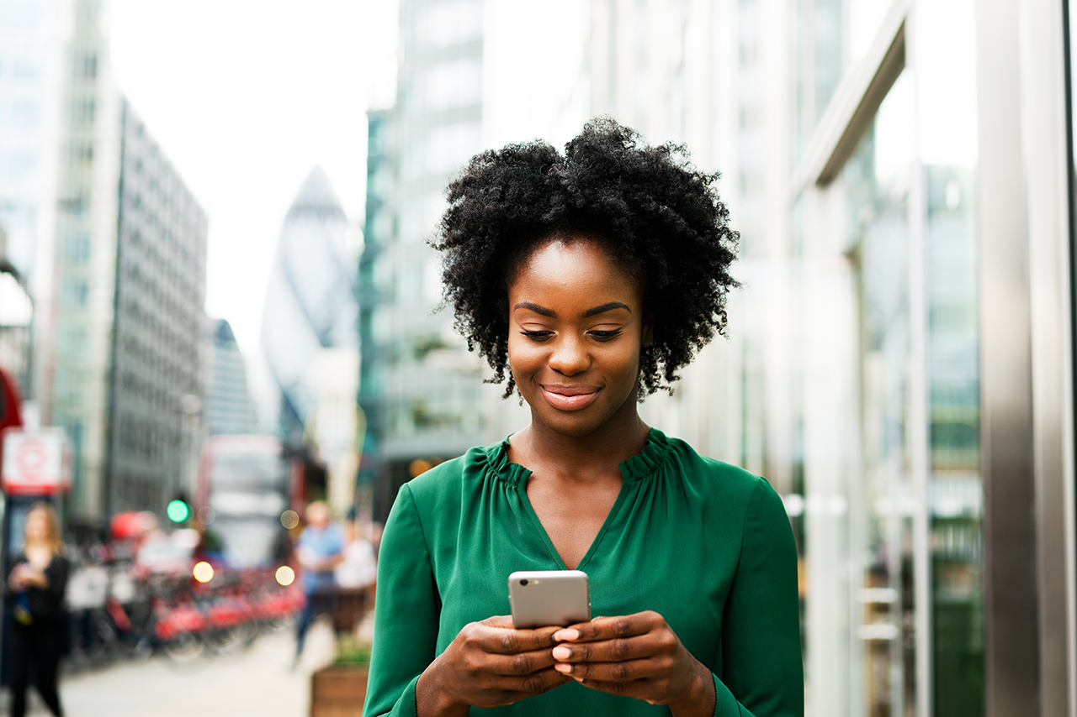
Campaña general
Objetivo
Tono
Adoptar medidas prácticas para mantenerse seguro en línea
Positivo
Accesible
Simple
De vuelta a lo básico
SUPLANTACIÓN DEIDENTIDAD

Slide 6
¿Qué es la ciberseguridad?
Es "la protección de sistemas y redes informáticos contra ataques de agentes maliciosos que pueden resultar en la divulgación no autorizada de información, el robo o el daño del hardware, el software o los datos..."
Donde haya tecnología, tiene que haber ciberseguridad.

Slide 7
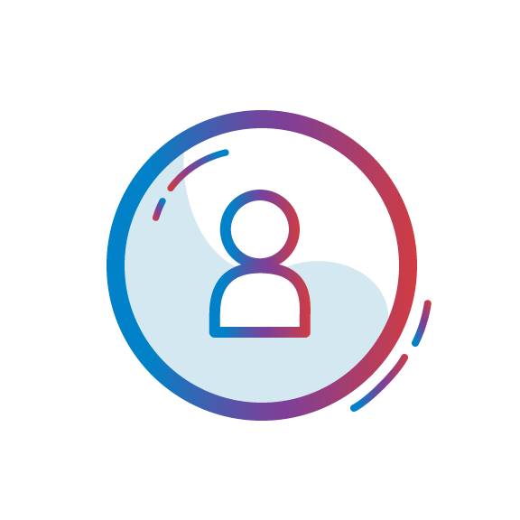
¿Por qué es importante?
La implementación de las mejores prácticas de ciberseguridad es importante para que las personas y las organizaciones de todos los tamaños protejan la información personal, financiera y confidencial.
Tanto para entidades gubernamentales como privadas, desarrollar e implementar planes y procesos de ciberseguridad personalizados es clave para proteger y mantener las operaciones comerciales.

Slide 8
Opiniones sobre la ciberseguridad
El 78 % de las personas considera que mantenerse seguro en línea es una prioridad
El 34 % señaló que a menudo se siente abrumado por la información y, como resultado, minimiza sus acciones en línea
El 46 % sintió frustración al momento de mantenerse seguro en línea
El 39 % de los usuarios que intentan mantenerse seguros en línea consideran que la información sobre cómo hacerlo es confusa
Hallazgos de Oh, Behave! Informe anual sobre actitudes y comportamientos en materia de ciberseguridad de 2022

Slide 9
Nuestros comportamientos en línea
Solo el 33 % de las personas crean contraseñas únicas para todas sus cuentas
Solo el 18 % de las personas ha descargado un administrador de contraseñas
El 43 % de los encuestados nunca ha oído hablar de la autenticación multifactor (Multifactor Authentication, MFA)
Del 57 % de los participantes que han oído hablar de ella:
El 79 % la utilizó al menos una vez y el 94 % informó que todavía la utiliza
El 92 % de los encuestados tomó medidas después de una capacitación en seguridad
El 58 % afirma reconocer mejor los ataques de suplantación de identidad
El 45 % empezó a utilizar contraseñas seguras y únicas
El 40 % comenzó a utilizar la MFA
El 40 % comenzó a instalar actualizaciones de software periódicamente
Hallazgos de Oh, Behave! Informe anual sobre actitudes y comportamientos en materia de ciberseguridad de 2022

Slide 10
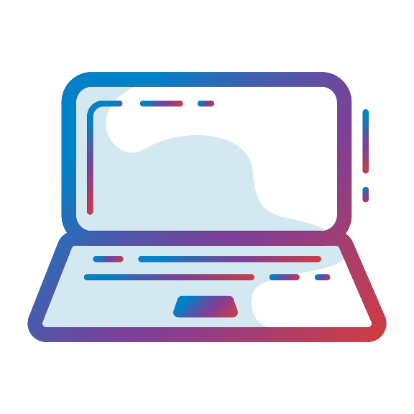
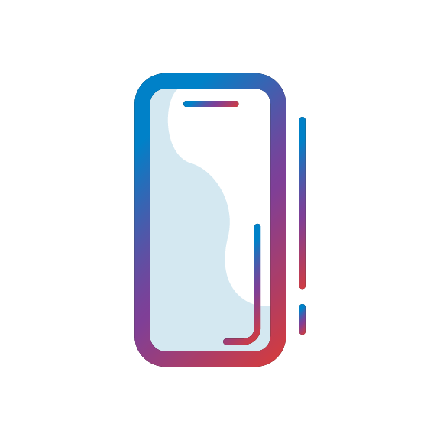
Cuatro formas sencillas de mantenerse seguro en línea
Utilice contraseñas seguras y un administrador de contraseñas ​
Active la autenticación multifactor ​
Reconozca y denuncie la suplantación de identidad​
Actualice su software​

Slide 11
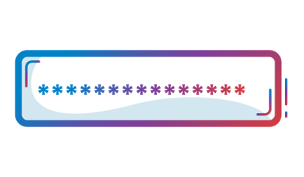
Utilice contraseñas seguras
CREE CONTRASEÑAS SEGURAS:
Largas
Al menos con 16 caracteres
Únicas
NUNCA reutilice contraseñas
Complejas
Letras mayúsculas y minúsculas
Números
Caracteres especiales
Espacios

Slide 12
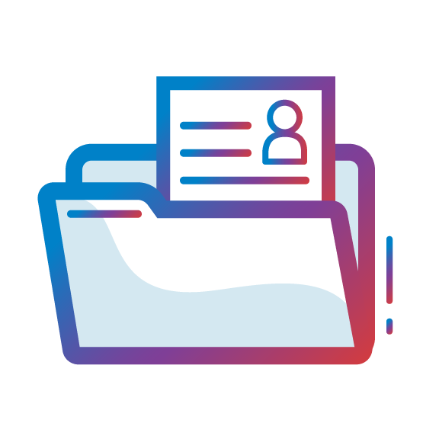
Utilice un administrador de contraseñas
¿POR QUÉ UTILIZAR UN ADMINISTRADOR DE CONTRASEÑAS?
Almacena sus contraseñas
Le avisa de las contraseñas duplicadas
Genera nuevas contraseñas seguras
Algunos completan automáticamente sus credenciales de acceso en el sitio web para facilitar el inicio de sesión
El cifrado garantiza que los administradores de contraseñas nunca "sepan" cuáles son sus contraseñas, manteniéndolas a salvo de los ataques cibernéticos.

Slide 13
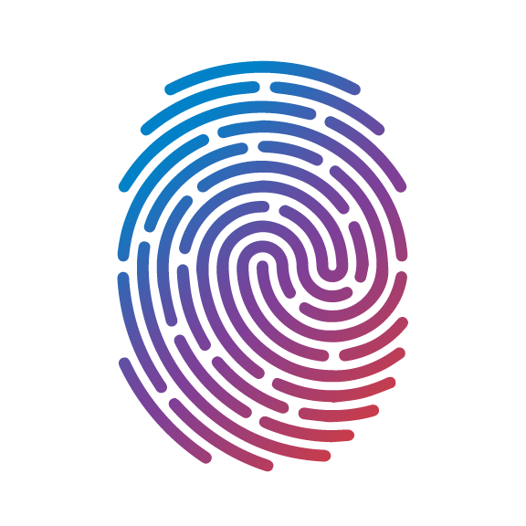
Active la autenticación multifactor
¿QUÉ ES?
Un código enviado a su teléfono o correo electrónico
Una aplicación de autenticación
Una clave de seguridad
Biometría
Huella dactilar
Reconocimiento facial

Slide 14
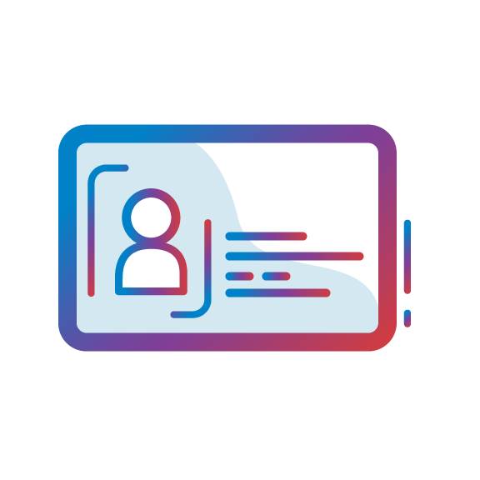
Active la autenticación multifactor
¿EN QUÉ CUENTAS DEBE UTILIZAR LA MFA?
Cuenta de correo electrónico
Cuentas con información financiera
Ejemplo: tienda en línea
Cuentas con información personal
Ejemplo: redes sociales

Slide 15
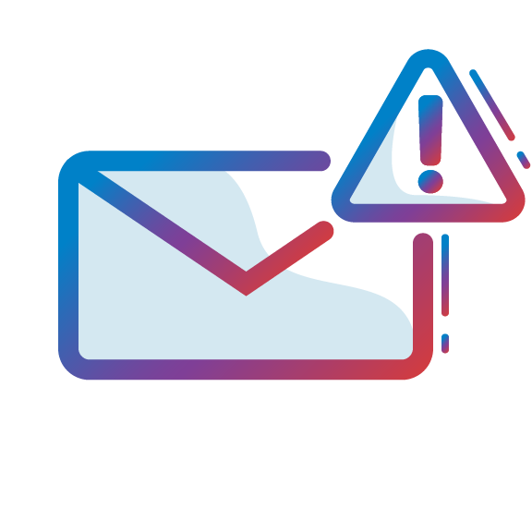
Reconozca y denuncie la suplantación de identidad
Un tono urgente o que le dé miedo.​
"Haga clic en este enlace inmediatamente o se cerrará su cuenta"​
Errores ortográficos y gramaticales.​
Solicitudes de envío de información personal.​
La dirección de correo electrónico del remitente no coincide con la empresa de la que procede.​
Ejemplo: Amazon.com vs. Amaz0n.com​
Un correo electrónico que no se esperaba
SEÑALES DE ALERTA DE LA SUPLANTACIÓN DE IDENTIDAD:

Slide 16
Reconozca y denuncie la suplantación de identidad
QUÉ HACER
Qué NO hacer
Qué hacer
No haga clic en ningún enlace
No haga clic en ningún archivo adjunto
No envíe información personal
Verifique
Póngase en contacto directamente con esa persona si es alguien que conoce
Informe a su departamento de informática o proveedor de correo electrónico/teléfono
ELIMÍNELO

Slide 17
Actualice su software
¿CUÁL ES SU OBJETIVO?
Las actualizaciones garantizan que sus dispositivos y aplicaciones estén protegidos contra las últimas amenazas
No haga clic en "recordármelo más tarde", podría quedar expuesto a amenazas cibernéticas
Las actualizaciones automáticas son la forma más fácil de mantenerse seguro

Slide 18
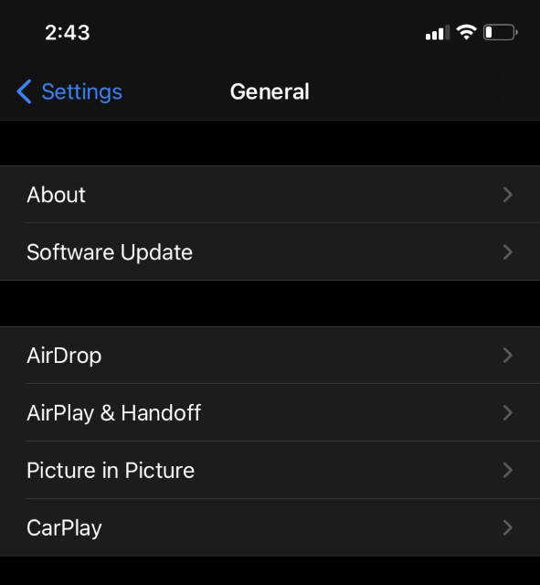
Actualice su software
DÓNDE ENCONTRAR LAS ACTUALIZACIONES DISPONIBLES
Verifique las notificaciones en su teléfono o computadora
Busque en la configuración de su teléfono, navegador o aplicación
Verifique la esquina superior de su navegador para ver si hay alertas

Slide 19
Maneras de involucrarse
EN EL TRABAJO
Difundir recursos y actividades
Intranet
Sitio web
Correos electrónicos a los empleados/clientes
Promociones
Descuentos
Sorteos
Realizar concursos
Simulación de un ataque de suplantación de identidad
Concurso de carteles
EN CASA
Compartir consejos y recursos útiles
Niños
Padres
Amigos
Organizar una “charla tecnológica” con la familia
Analicen cómo cada miembro de la familia puede proteger sus dispositivos, cuentas e información personal.
Crear una cultura de seguridad en su familia

Slide 20
Maneras de involucrarse (continuación)
EN SU COMUNIDAD
Ofrecerse como voluntario para enseñar a otros en su comunidad
Ponerse en contacto con:
La escuela de su hijo
Una biblioteca/centro comunitario
Centro para adultos mayores
Lugar de adoración
EN LÍNEA
Unirse a la conversación en las redes sociales usando las etiquetas:
#CybersecurityAwarenessMonth
#SecureOurWorld

Slide 21
Cómo crear una cultura de ciberseguridad sólida
Impartir formación básica en ciberseguridad. Esto ayuda a familiarizar al personal con los conceptos de ciberseguridad y las actividades asociadas a la implementación de las mejores prácticas de ciberseguridad.
Identificar los recursos de formación en ciberseguridad disponibles. Existen recursos de formación en ciberseguridad (sobre temas como la suplantación de identidad y las buenas prácticas para el uso del correo electrónico) a través de asociaciones profesionales, instituciones educativas, así como fuentes gubernamentales y del sector privado.
Mantenerse al día sobre los eventos e incidentes de ciberseguridad. Esto ayuda a identificar las lecciones aprendidas y a mantener la vigilancia y la agilidad ante las tendencias de ciberseguridad.
Animar a los empleados a tomar buenas decisiones en línea y a informarse sobre riesgos como la suplantación de identidad y la vulneración del correo electrónico empresarial.

Slide 22
Recursos adicionales
CISA
Informar un problema cibernético
Seguridad desde el diseño
Objetivos de desempeño intersectoriales en materia de ciberseguridad
Centro de recursos cibernéticos
Capacitación y ejercicios sobre ciberseguridad
Canal de YouTube de CISA
NCA
Recursos y guías
Videos y seminarios web a pedido

Slide 23
Póngase en contacto
CISA
cisa.gov/cybersecurity-awareness-month
AwarenessCampaigns@cisa.dhs.gov
NCA
staysafeonline.org
info@staysafeonline.org

